Slide 1



Segunda Reunión del Comité Directivo del Proyecto CLME+
Presentación para la
Segunda Reunión del Comité Directivo del Proyecto CLME+ del PNUD/FMAM, Ciudad de Panamá, Panamá,
del 18 al 20 de junio de 2018
Catalizar la ejecución del Programa de Acción Estratégica de los GEM del Caribe y la Plataforma Continental del Norte de Brasil (2015-2020)

Slide 2
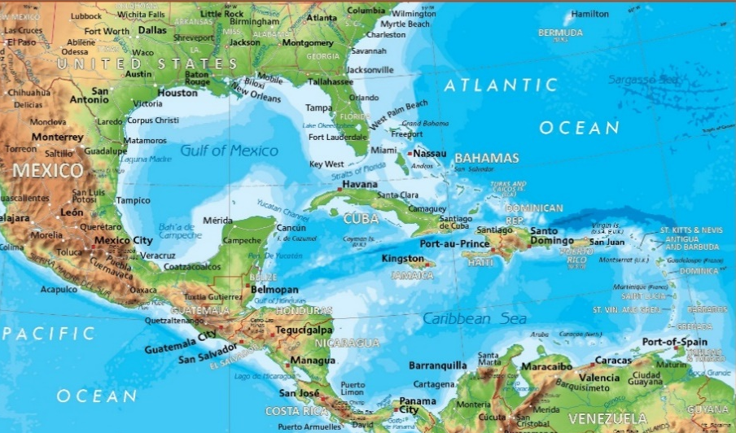







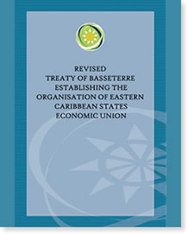



Introducción
Una organización intergubernamental dedicada a lograr los objetivos de:
Armonización e integración económica
Protección de los derechos humanos y jurídicos
Fomento de la buena gobernanza entre los países y dependencias del Caribe Oriental
7 Estados Miembros plenos
3 Estados Miembros asociados
Revisión del Tratado de Basseterre, Establecimiento de la unión económica OECS en 2010

Slide 3
Introducción
Componente 1, Productos:
1.1 Decisiones acerca de los arreglos de coordinación y cooperación y los mandatos institucionales coincidentes con las estrategias del PAE 1 (medio ambiente), 2 (pesca) y 3 (coordinación intersectorial de políticas)
1.2 Mecanismos de Coordinación Intersectorial (NIC) (incluidas las interfaces ciencia-políticas) en funcionamiento
1.4 Arreglos de manejo, acceso e intercambio de datos que apoyan el manejo adaptativo y la ejecución del Proyecto CLME⁺ y del PAE

Slide 4
Introducción
Componentes 2 y 5, Productos:
2.4 Estrategia de Comunicación general del CLME⁺
5.2 Mecanismo de MyE del estado de los ecosistemas del CLME+ y de la ejecución del PAE
5.3 Comunicación, hermanamiento y actividades de intercambio de conocimientos orientadas a la Asociación del CLME+ y a la Comunidad de prácticas (COP) global de los GEM

Slide 5
Estado de la ejecución técnica:
Estado de los gastos financieros
Según lo programado | Demoras moderadas | Grandes demoras
1 de 6 | 4 de 6 | 1 de 6
 | *** MODERADAS EN GENERAL ***
Según lo programado | Demoras moderadas | Grandes demoras
4 de 6 | 1 de 6 | 1 de 6
*** EN GENERAL SEGÚN LO PROGRAMADO ***

Slide 6
Balance de la ejecución del proyecto
Categoría | Ratio
Finalizado
Según lo programado | 1 de 6
Bajo riesgo de no terminar a tiempo | 3 de 6
Alto riesgo de no terminar a tiempo | 2 de 6
Alto riesgo de no lograr el objetivo

Slide 7
Logros hasta la fecha
OP1.1
Establecimiento del Equipo de Gobernanza Oceánica (OGT) de la OECO [Regional];
Revisión de los Términos de Referencia del OGT con mejores vínculos verticales, adoptados por el Consejo de Ministros de Sostenibilidad Ambiental (COMES) de la OECO;
El Proyecto Regional del Paisaje Oceánico del Caribe (CROP), (2017–2021), apoya:
La alineación de la Política Oceánica Regional del Caribe Oriental de la OECO (ECROP) con la Agenda 2030 para el Desarrollo Sostenible y los MEA
La alineación de las Estrategias/Políticas Oceánicas Nacionales con la ECROP.

Slide 8
Logros hasta la fecha
OP1.1
El 29 de noviembre de 2017, el Consejo de Ministros de Agricultura y Pesca (COMAF 5) de la OECO, entre otras acciones:
Reafirmó el apoyo al PAE del CLME+ y al Proyecto CLME+
Apoyó y endosó el trabajo del Mecanismo Interino de Coordinación
Endosó el concepto y esquema preliminar del informe SOMEE y el rol de la Comisión en su desarrollo e institucionalización.

Slide 9
Logros hasta la fecha
OP1.2
El COMES recomendó la creación de NIC/Comités Nacionales de Gobernanza Oceánica (NOGC), basado en el Modelo/borrador del Memorando de Gabinete con Términos de Referencia, el 27 de abril de 2017;
El CROP apoyará la creación de NOGC en cinco Estados Miembros;
Se han iniciado actividades para promover la creación de NOGC.

Slide 10
Logros hasta la fecha
OP1.4
Organizó un Curso Regional sobre la Realización de Investigaciones Marinas bajo la Convención de las Naciones Unidas sobre el Derecho del Mar, en mayo de 2017;
Identificó la oportunidad de crear una infraestructura regional de datos marinos en coordinación con el CROP a través de un Taller Regional de Capacitación en el Manejo de Datos Marinos, organizado en febrero de 2018.
OP2.4
Se estableció la plataforma e infraestructura de comunicación requerida para apoyar el componente descentralizado de la Estrategia del CLME+ para abril de 2017 (UE 10^{mo} Proyecto del FED y financiación básica de Estados Miembros de la OECO).

Slide 11
Logros hasta la fecha
OP5.2
El COMES 4 endosó la Tabla de Contenido del SOMEE y apoya la propuesta para su institucionalización, el 27 de abril de2017.
OP5.3
Identificó la necesidad de fortalecer la Estrategia de Investigación Marina de la OECO y las políticas relacionadas para lograr los objetivos del CLME+ y la institucionalización del SOMEE. (abril/mayo de 2017).

Slide 12
Objetivos que corren alto riesgo
Producto | Alto riesgo de no terminar a tiempo | Alto riesgo de no lograr el objetivo
Producto n.º 5.2 | Informe y portal web asociado; Aprobación/adopción de Plan de MyE de la Sostenibilidad por los mecanismos de gobernanza de la OECO
Producto n.º 5.2 | Contribuciones a secciones pertinentes del SOMEE; Valores de referencia, de objetivo y de "estado actual" de los indicadores bajo el Marco de MyE del PAE.

Slide 13
Dificultades que se enfrentan
N.º | Dificultad | Medidas de mitigación | Para cuándo
1 | Productos 5.2 y 5.3 Objetivos. Demora en los trabajos preliminares relacionados con capítulos del SOMEE y el Marco de MyE que debe completar la UCP del CLME+, con consecuencias relativas a la oportuna ejecución de objetivos de la OECO | La UCP del CLME+ acelera: La contratación de personal nuevo; y La terminación de los trabajos relacionados con los capítulos del SOMEE y el Marco de MyE. | ¿31 de agosto de 2018?
2

Slide 14
Ejecución financiera
Nombre del organismo | Presupuesto de 2018 | Cantidad gastada hasta abril de 2018 | Presupuesto de 2019 | Riesgo de no alcanzar el objetivo del presupuesto | Medidas correctivas propuestas
OECO | 40.000,00 | 46.507,00 | 73.493,00 |  | Transferencia de $10.000 a 1.2 desde 2.4, 5.2 y 5.3

Slide 15
Recomendaciones transversales para la exitosa ejecución del proyecto
Priorizar la creación de NIC (Comités Nacionales de Gobernanza Oceánica) como mecanismos de ejecución y coordinación oceánica.
Colaboración entre los organismos coejecutores, en la medida de lo posible, especialmente para lograr los objetivos de los Productos 5.2 y 5.3.
La cofinanciación es vital para lograr los objetivos del CLME+, para la optimización de los productos e impactos, y para la institucionalización del SOMEE y los mecanismos de coordinación.

Slide 16
Segunda Reunión del Comité Directivo del Proyecto CLME+
Gracias
Catalizar la ejecución del Programa de Acción Estratégica de los GEM del Caribe y la Plataforma Continental del Norte de Brasil (2015-2020)

